Slide 1
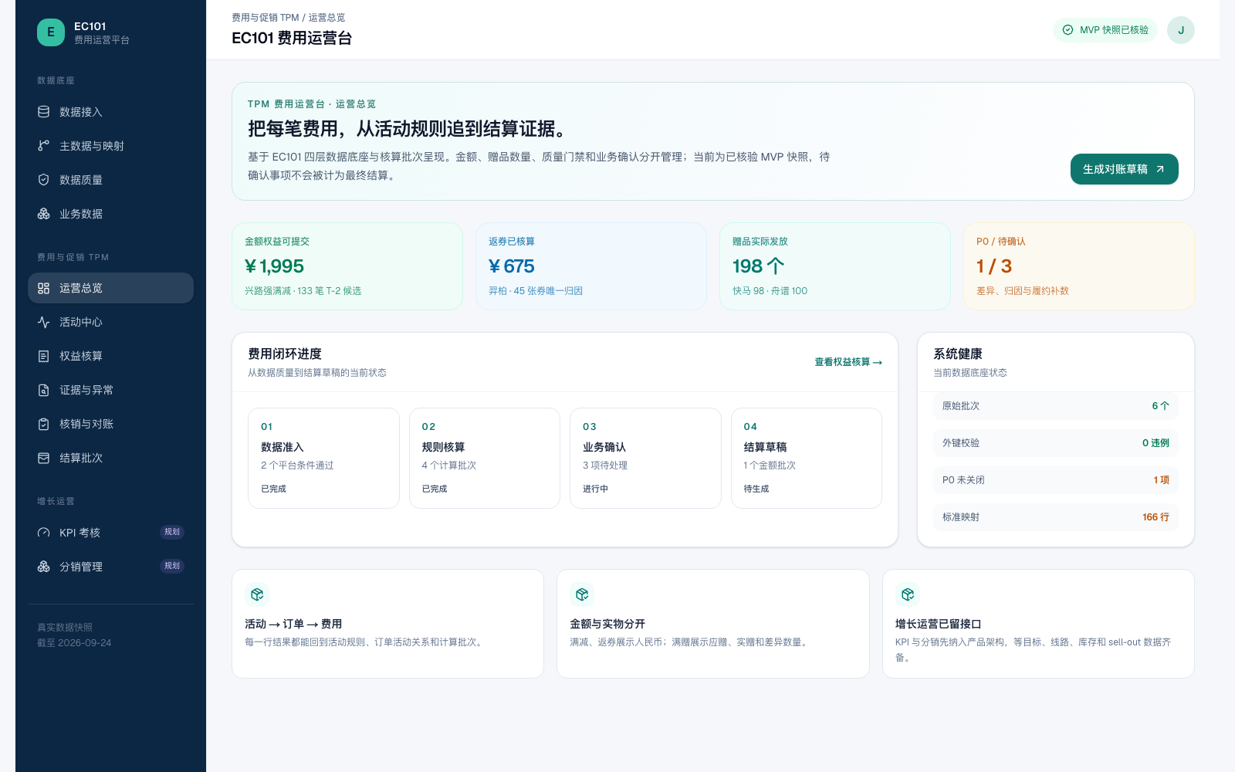
EC101 数据底座与费用平台
项目进度汇报
从闭环验证、四层数据库到费用运营台
汇报日期 2026-09-28
汇报范围 验证器 · MVP 数据库 · 费用运营台
汇报人 詹小凡
费用运营平台 · 真实数据演示

Slide 2
已用部分经销商真实数据，初步串起验证、入库到展示的流程
阶段一
阶段二
阶段三
促销闭环验证
数据库建设
费用运营平台
经销商提供的数据，能不能支撑我们核对活动执行情况
不同平台的数据，怎样按统一口径保存和关联起来
怎样让方便地查看数据、核对结果和跟进异常
当前状态
当前状态
当前状态
原计划覆盖 6 家先锋经销商，目前 3 家已完成费用闭环验证，其余 3 家待补数据；
快马和舟谱已进入同一 CORE / RESULT 表结构；
本地可现场演示，业务数据页读取真实入库数据；
来源：EC101 IT 工作进展说明 · 2026-09-27
EC101
Notes:
各位好，下面由我介绍 EC101 项目 IT 这边的工作进展。
目前我们已经用部分经销商的真实数据，初步串起了从数据验证、入库到页面展示的流程，也能够展示一笔订单的优惠核对结果是怎么得出来的。
接下来重点是把现有流程完善成能够持续更新、重复运行的流程。整个工作分三个阶段：促销闭环验证、四层数据库、费用运营平台。下面按这三个阶段展开。
阶段一是促销闭环验证：经销商提供的数据，能不能支撑我们核对活动执行情况。目前原计划覆盖 6 家先锋经销商，快马顺英、兴路强和舟谱羿柏已完成费用闭环验证，其余 3 家还需要补充数据。
阶段二是数据库建设：不同平台的数据怎样按统一口径保存和关联。目前快马和舟谱已经进入同一业务事实层和结果层，标准层主要完成了字段映射，标准化记录和质量检查还要补。
阶段三是费用运营平台：方便查看数据、核对和跟进。目前本地可以现场演示，正式投入使用前还要补登录、权限、审计和线上部署。

Slide 3
阶段一：按订单核对理论优惠与平台实际优惠是否一致
第一步 · 收集并关联这些资料
第二步 · 用一笔订单理解"闭环核对"
经销商平台导出
示例规则：可口可乐指定商品满 300 元减 15 元
客户资料
商品资料
订单与活动明细
1
识别活动：这笔订单是否在活动期间内、是否参与了这个活动
活动配置（满减 / 满赠 / 返券规则）
2
关联活动配置：参与活动的商品金额是否达到 300 元门槛
3
按规则计算理论优惠：按规则计算理论优惠：满 300 减 15，应减 15 元
必要时补充
4
对比平台实际优惠：与理论值逐单核对
业务员数据
履约数据
两边一致 → 通过；有差异 → 继续查原因；
缺活动配置、订单状态等关键信息 → 暂时不形成结论，先补数据。
把这些资料按客户、订单、商品、活动互相关联，缺哪一环就补哪一环，不强行凑结论。
来源：EC101 IT 工作进展说明 · 2026-09-27
EC101
Notes:
阶段一，我们先收集经销商平台的客户、商品、订单、活动明细和活动配置等资料，需要时再结合业务员或履约数据，检查这些信息能不能关联起来。
所谓闭环验证，可以用一笔订单理解。比如活动规则是"可口可乐指定商品满 300 元减 15 元"。我们要确认四件事：这笔订单是否在活动期间、是否参与了这个活动、参与活动的商品金额是否达到 300、平台实际记录的优惠是不是 15 元。
也就是说，我们一方面按活动规则算出这笔订单应该享受多少优惠，另一方面看平台实际给了多少，两边核对。有差异就继续查原因；如果缺活动配置、订单状态等关键信息，就暂时不形成结论，先补数据。

Slide 4
阶段二：已搭建四层目标结构，逐步实现结果可追溯
四层结构 · 从下到上
随着经销商、活动和数据批次增加，需要持续保存和更新数据，让不同平台逐步进入统一查询和核算口径。
结果层
保存理论优惠、实际优惠、差异、费用汇总等核算结果；口径和版本待统一
事实层
要做的不只是字段改名
客户、商品、订单、履约、活动等业务对象及关联 · 快马舟谱已入库
· 字段映射只是第一步，仍需补标准化记录
· 客户-订单-商品-活动-履约互相关联
· 保留核算依据，后续补规则版本和行级血缘
标准层
字段映射已完成，标准化记录、质量检查和标准表待补
原始层
出问题时能逐步定位是哪一层出了问题。
登记来源、批次、源文件；后续补逐行原始数据和行级对应
来源：EC101 IT 工作进展说明 · 2026-09-27
EC101
Notes:
有了第一阶段的验证，为什么还要建设数据库？因为随着经销商、活动和数据批次增加，我们需要持续保存和更新数据，让不同平台按同一套口径查询和核算。
举个简单例子，同样表示客户编号，不同平台可能用不同字段名。我们先明确这些字段含义，再映射到统一的客户编号字段。更进一步，还要把客户与订单、订单与商品、活动和履约记录关联起来，并保留每次核算的依据和结果。
所以我们用四层结构。RAW 原始层登记数据来源和批次；STANDARD 标准层把不同平台转成统一口径；CORE 业务事实层组织客户、商品、订单、履约、活动对象；RESULT 结果层保存理论优惠、实际优惠、差异和费用汇总。
这样业务看到一个结果，可以再查：对应哪笔订单、依据什么规则、由哪次计算产生。目前快马和舟谱已经进入同一套 CORE 和 RESULT，验证了这套结构能承载不同平台。完整自动处理流程还要继续完善，尤其是 STANDARD 层，目前主要完成了字段映射，标准化记录和质量检查还要补。

Slide 5
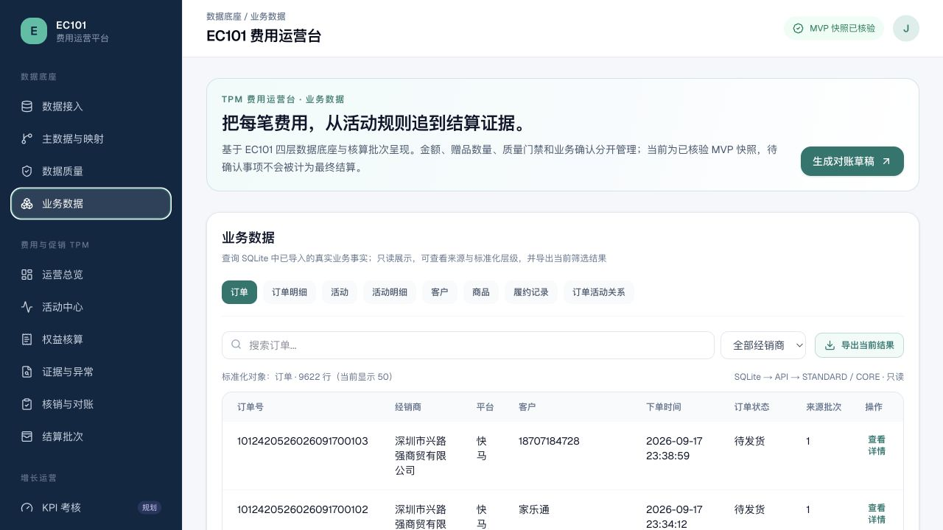
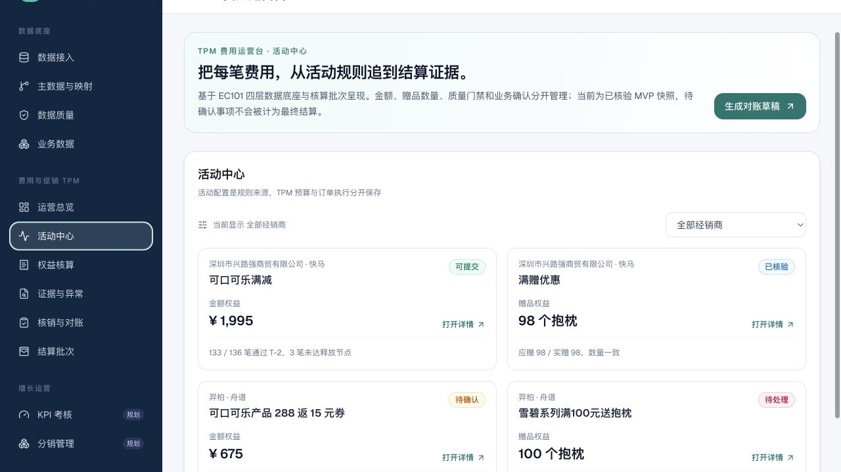
阶段三：费用运营平台功能展示
页面直接读取已核验快照，支持业务查询、活动查看与权益结果追溯
业务数据
活动中心
按订单、订单明细、活动等标准化对象查询真实入库数据
集中查看活动执行状态、权益结果与待确认事项
当前示例：订单对象共 9,622 行，支持经销商筛选、详情下钻与导出
当前示例：满减、满赠、返券等活动按金额权益与赠品权益分别展示
来源：EC101 IT 工作进展说明 · 2026-09-27
EC101
Notes:
本页展示当前费用运营台的真实数据界面。左侧业务数据页可按订单、订单明细、活动等标准化对象查询已入库数据，支持经销商筛选、详情下钻与导出。右侧活动中心集中展示满减、满赠、返券等活动的执行状态、权益结果与待确认事项。金额权益与赠品权益分别展示，核算结果来自已核验快照，不在前端重新计算。

Slide 6
下一阶段工作计划
状态图例 | 已完成 | 进行中 | 计划 / 调整预留
工作流 | 任务 | 开始 | 完成 | 状态 | 关键交付物 | 09/02 | 09/07 | 09/14 | 09/21 | 09/28 | 10/05 | 10/12 | 10/19 | 10月24日
业务闭环 | 业务梳理与数据准入 | 2026-09-02 | 2026-09-11 | 已完成 | 活动规则、数据源与准入口径 | 业务梳理与数据准入
业务闭环 | 多平台活动闭环验证 | 2026-09-12 | 2026-09-18 | 已完成 | 快马、舟谱闭环验证；财经云延后 |  | 多平台活动闭环验证
数据底座 | 双平台 MVP 共库与核算 | 2026-09-19 | 2026-09-24 | 已完成 | 双平台 CORE、RESULT、血缘与核验 |  |  | 双平台 MVP 共库与核算
数据底座 | 数据缺口确认 | 2026-09-25 | 2026-10-02 | 进行中 | 业务员数据、其他3家经销商活动数据入库 |  |  |  | 完成6家经销商全量数据入库
产品设计 | 费用平台 V1 PRD、原型 | 2026-09-25 | 2026-09-27 | 进行中 | TPM 运营台、业务数据模块、KPI / 分销预留 |  |  |  | 费用平台 V1 PRD 与接口口径
服务层 | 本地 SQLite 真实数据 API 与前端联调 | 2026-09-26 | 2026-10-03 | 计划 | 跨平台只读 API、订单查询、业务数据筛选与导出 |  |  |  | 本地真实数据 API 与前端联调
费用平台 V1 | 真实数据展示页面与查询联调 | 2026-10-05 | 2026-10-16 | 进行中 | 经销商总览、业务数据、活动台账、订单证据 |  |  |  |  | 真实数据展示与查询联调
增长运营 | KPI / 分销模块/竞品分析 | 2026-10-05 | 2026-10-09 | 计划 | 保留入口、数据依赖和后续接口，不开发正式指标 |  |  |  |  | KPI / 分销/竞品分销架构
验收 | 测试以及使用培训 | 2026-10-12 | 2026-10-16 | 计划 | 真实案例演示、操作说明 |  |  |  |  |  | 真实数据测试
调整预留 | 修复、口径调整与验收 | 2026-10-19 | 2026-10-24 | 调整预留 | 只处理已发现问题，不新增范围 |  |  |  |  |  |  |  | 修复、口径调整与验收

